Slide 1
Українська мова
2 клас.
Розділ 1. Звуки. Букви. Склади. Наголос.
Урок 13
Правильно пишу слова з апострофом

Slide 2
Послухай вірш і налаштуйся на урок
Учитель посміхається,
Урок наш починається.
Сіли, діти, всі рівненько,
Усміхнулися гарненько,
Настрій на урок взяли,
Працювати почали.

Slide 3
Емоційне налаштування на урок
Розглянь смайли й вибери той,
що відображає твій настрій на початку уроку

Slide 4
Прочитай запрошення, яке отримали друзі.
Знайди в запрошенні відповіді на запитання Родзинки.
Запрошення
Дорогі друзі!
Запрошую вас на гостину. Чекаю всіх у п'ятницю о 12 годині в моєму будинку за адресою: вулиця Кам'яна, будинок 9.
Мар'янка
Спробуй скласти своє запрошення для друзів чи рідних за зразком Мар’яни.
1. Кому призначене запрошення?
2. Хто запрошує друзів?
3. Навіщо Мар'янка запрошує друзів?
4. Коли вона чекає на гостей?
5. Куди мають прийти друзі?
Підручник.
Сторінка
21

Slide 5
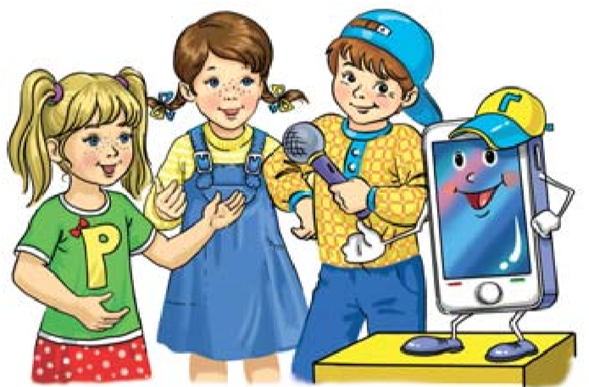
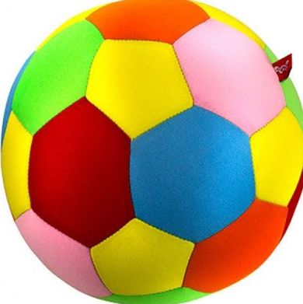
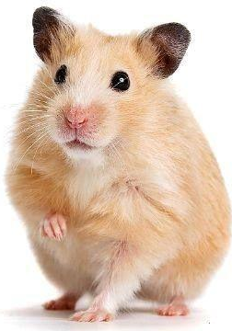
Прочитай в ролях розмову друзів
Який із подарунків тобі подобається найбільше? Поясни чому.
Прочитай слова з апострофом.
Підручник.
Сторінка
21

Slide 6
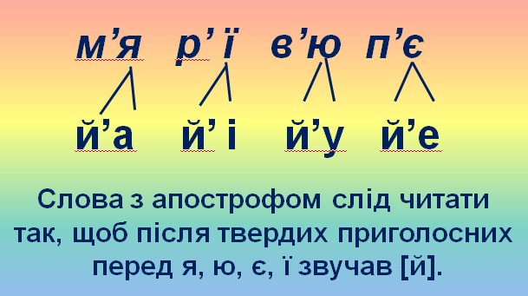
Утвори слова з апострофом
Пригадай свої знання про апостроф
м'ята –
м'ятний
солов’ї –
солов’їний
солома –
солом’яний
дерево –
дерев’яний
трава –
трав’яний

Slide 7
Повідомлення теми уроку
Сьогодні на уроці української мови ми вчитимемось розрізняти слова з апострофом, правильно їх
вимовляти та писати.
Будемо удосконалювати вміння виконувати звуко-буквений аналіз слів; складати і записувати речення за малюнками та поданими запитаннями.

Slide 8
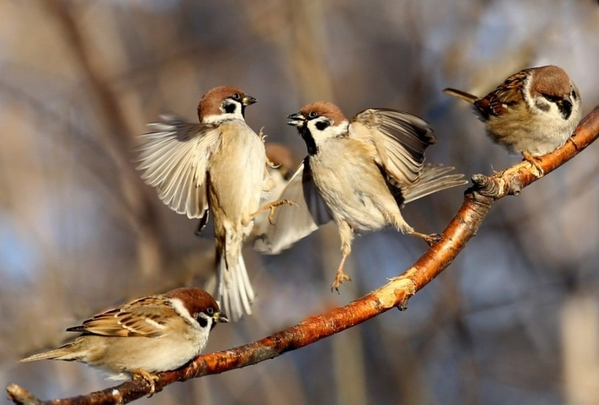
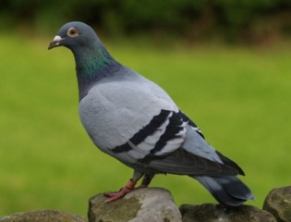
Прочитай вірші. Випиши виділені слова.
Гороб'ята Чив і Чик
Над подвір'ям в'ються.
А як зернятко знайдуть,
Не з'їдять – поб'ються.
Голуб'ятам м'яко спати –
З пір'я в'є гніздечко мати.
Проведи дослідження!
Вимов у виписаних словах звуки, позначені буквами перед апострофом.
Визнач, які вони – тверді чи м'які.
Назви і підкресли букви, які стоять після апострофа.
Зроби висновок, коли треба ставити апостроф. Перевір себе за правилом.
Апостроф ставимо після твердого приголосного звука перед буквами
я, ю, є, ї.
Підручник.
Сторінка
21-22

Slide 9
Допоможи Щебетунчикові вибрати слова,
у яких треба ставити апостроф.
комп'ютер
в'юн
комп…ютер
дес…ять
в…юн
п…ять
десять
п'ять
сі...є
сіє
м…який
подвір…я
р…юкзак
м'який
подвір'я
рюкзак
Запиши слова, у яких треба ставити апостроф.
Побудуй звукову схему слова В’ЮН.
Підручник.
Сторінка
22
– = о –

Slide 10
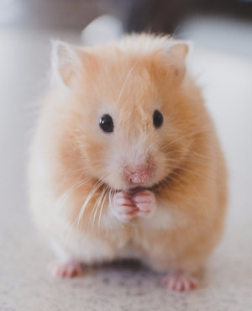
Прочитай текст про хом'ячка
Постав, де треба, апостроф.
'
'
Хлоп..ята вз..ялис..я годувати хом..яка. Він гриз сухарі, моркву, бур..яки. Усе з..їдав і кудись зникав.
Якось тато хотів узути гумові чоботи. А там чималий запас їжі. Це звірок перетворив чобіт на нірку.
За Андрієм Бондарчуком.
'
Скільки абзаців в цьому тексті?
Скільки речень в кожному абзаці?
Як можна назвати цю розповідь?
Запиши перший абзац.
Підручник.
Сторінка
22

Slide 11
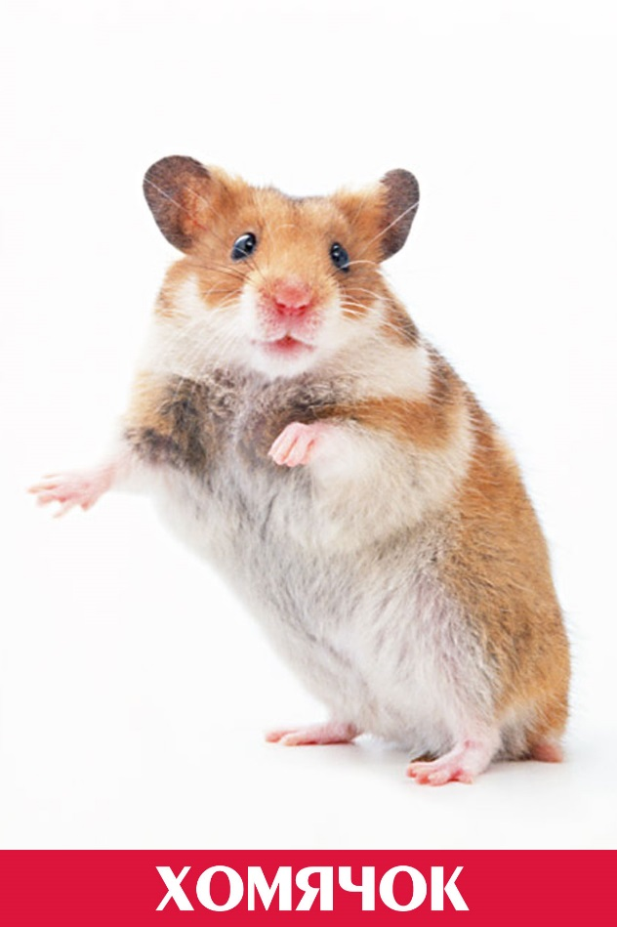
Запиши виділену частину

Slide 12
Рухлива вправа

Slide 13
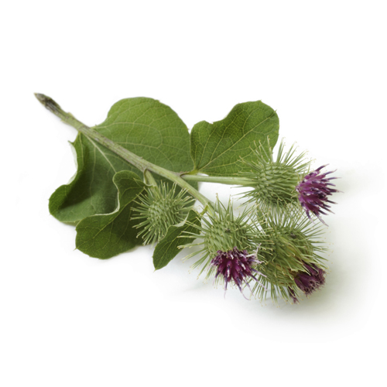
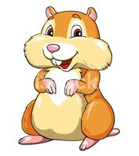
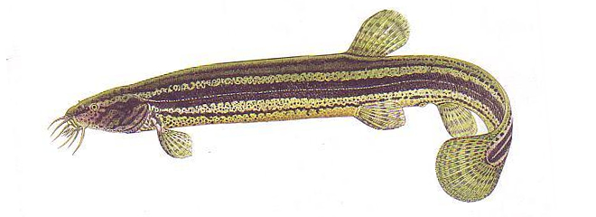
Додаткове завдання
реп'ях.
Спиши речення, утворивши слова з букв у дужках.
(р, п, я, е, х).
Причепився, як
Щоки, як у
Слизький, як
(х, м, я, о, к, а).
хом'яка.
(в, н, ю).
в'юн.
Підручник.
Сторінка
22

Slide 14
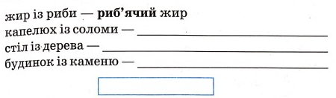
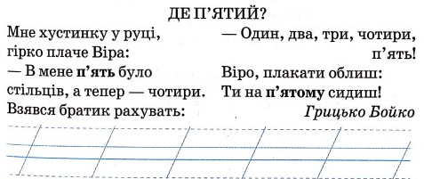
солом’яний капелюх
Робота в зошиті
1. Утвори і запиши слова за зразком. Побудуй звукову схему виділеного слова.
дерев’яний стіл
кам’яний будинок
2. Підкресли слова, у яких пропущено апостроф. Запиши їх, постав апостроф.
– о – = о – о =
3. Прочитай вірш. Випиши виділені слова. Напиши біля кожного, скільки букв і звуків у ньому.
4. Розгадай ребус
п’ятниця
п’ять -
4б. 4зв.
п’ятому -
6б. 7зв.
Сторінка
13

Slide 15
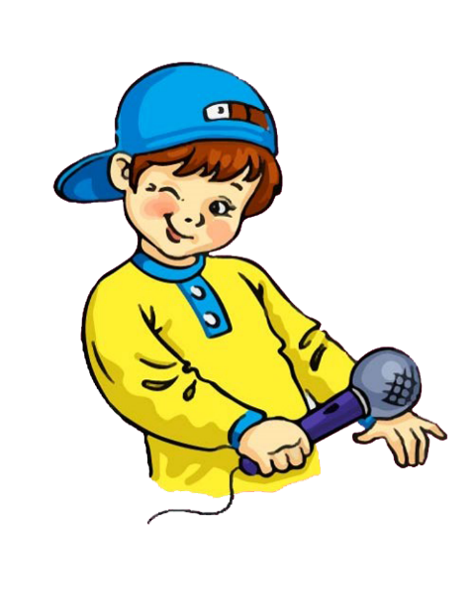
Вправа «Мікрофон»
Пригадай, після якого звука ставимо апостроф? Перед якими буквами?
Назви кілька слів з апострофом

Slide 16
Рефлексія
Розглянь смайли й вибери той,
що відображає твій настрій після уроку
Урок мене здивував
З усім впорався
Все було легко
Урок розлютив
Я втомився

